Slide 1
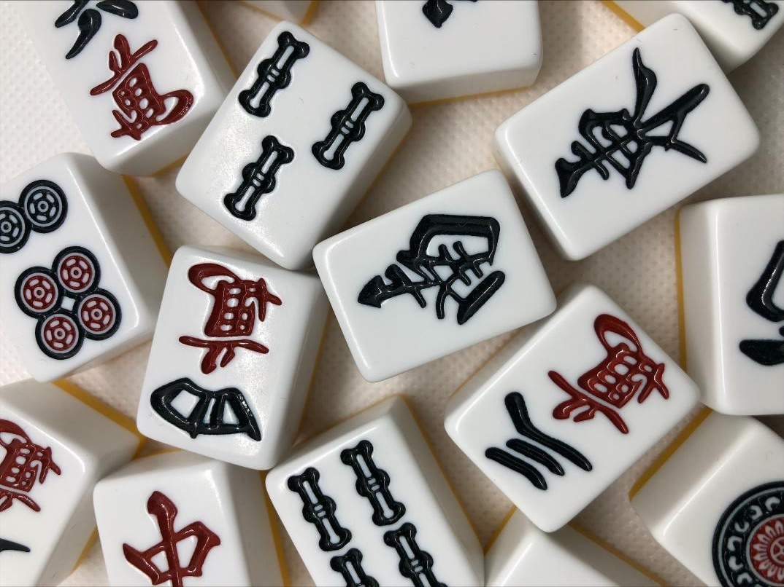
ТАЙЛЫ
И СОВЕТЫ
ПО МНЕМО-
ТЕХНИКЕ
Презентация для
самостоятельного изучения

Slide 2
СОДЕРЖАНИЕ
Содержание интерактивно, можно кликать на нужные разделы (при нажатии Ctrl).
Все тайлы…………………………...3
Советы по запоминанию………….4
Масть пин …………………………..7
Масть со……………………………..9
Масть ман…………………………..11
Драконы…………………………….15
Ветра………………………………..17
Примеры книг по мнемотехнике..21
ДИСКЛЕЙМЕР:
Не у всех запоминание тайлов вызывает трудности. Возможно, вам и не понадобится эта презентация –вы можете запомнить тайлы к первому занятию любым удобным вам способом (например, по «шпаргалкам»).
На онлайн-курсе вы учитесь играть в онлайн- маджонг. Но мы хотели бы как можно больше рассказать вам и об исконной настольной игре. Поэтому на примерах и иллюстрациях часто показан «офлайн-набор».

Slide 3
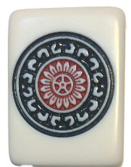
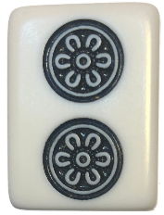
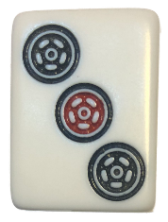
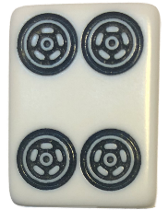
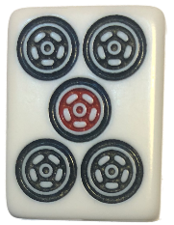
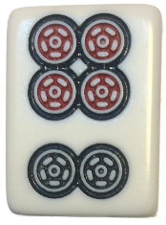
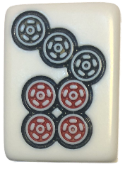
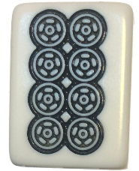
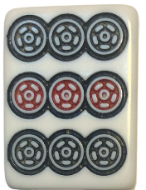
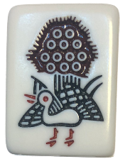
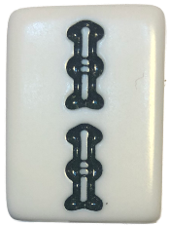
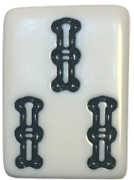
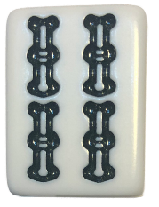
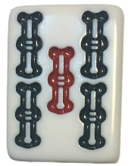
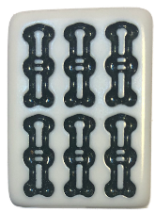
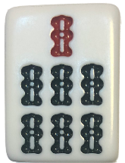
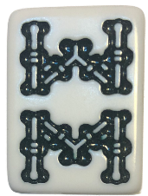
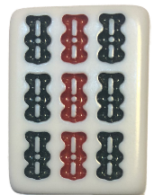
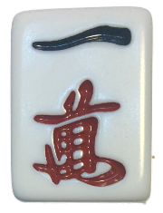
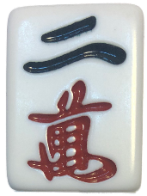
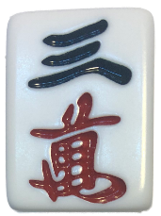
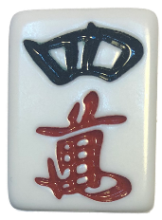
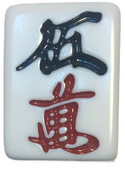
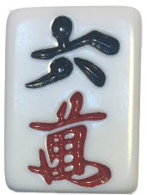
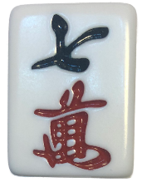
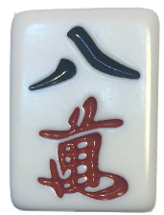
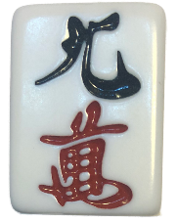
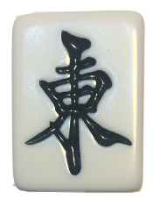
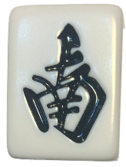
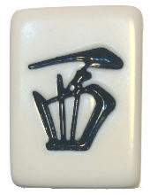
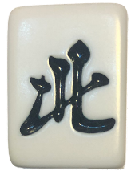
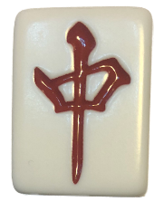
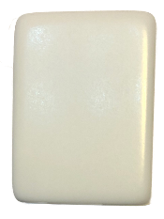
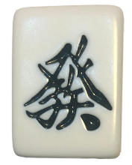
ВСЕ ТАЙЛЫ
Так выглядят все тайлы (кости для игры). Каждый из них встречается в наборе по 4 раза, так что всего их 136.
Первое, что важно сделать, обучаясь игре в маджонг, – это хорошо запомнить символы на тайлах и перестать в них путаться.
«Точки» и «бамбук» (масти пин и со) проблем обычно не вызывают: даже если вы еще не запомнили расположение элементов «на уровне рефлекса», их можно просто сосчитать.
Разобраться с мастью ман и благородными тайлами иногда сложнее (если, конечно, вы не знакомы с японскими иероглифами). На слайдах далее – советы, как быстрее усвоить символы. Попробуйте также наш онлайн-тренажер.
Масть пин
(точки)
Масть
со
(бамбук)
Масть
ман
(символы)
Благородные тайлы: ветра
Благородные тайлы: драконы

Slide 4
СОВЕТЫ ПО ЗАПОМИНАНИЮ
В игре тайл может оказаться повернутым к вам любой стороной – в ваших интересах распознавать символы одинаково быстро в любом положении. Это нужно для анализа тайлов, сброшенных противниками: так вы сможете прогнозировать стратегию противника и с учетом этого корректировать свою.
1

Slide 5
СОВЕТЫ ПО ЗАПОМИНАНИЮ
Задействуйте как можно больше разных каналов восприятия и обработки информации, по-разному сочетайте их между собой.
Например, вначале вы читаете текст и смотрите иллюстрации – и то, и другое задействует зрение, но по-разному. Если вы добавляете также речь (чтение вслух, проговаривание, пересказ, обсуждение), то процесс пойдет эффективнее. Что можно добавить еще:
2
Тактильные ощущения (например, у вас есть доступ к игровому набору офлайн, или хотя бы к нашей «виртуальной партии» на Miro, или вы сами изготовите себе для запоминания какие-то «объекты, которые можно потрогать»)
Письмо (описывать, пересказывать письменно)
Рисование (очень эффективно!). Рисуйте в цвете (или хотя бы «в оттенках серого») прямо то, что нужно запомнить, и/или свои ассоциации по теме.
Если вы синестет (например, для вас буквы, цифры, звуки имеют цвет, или цепочки фактов складываются в визуальные образы, или как-то иначе то, что воспринимается через один канал восприятия, откликается в другом), то скорее всего у вас нет проблем с запоминанием, так как одни образы поддерживаются другими. Если у вас нет такой способности от природы – подобные ассоциации можно развить и рационально, попробуйте!

Slide 6
СОВЕТЫ ПО ЗАПОМИНАНИЮ
Повторяйте информацию, которую нужно запомнить, через определенные промежутки времени:
1. Сразу же после первого подробного ознакомления. 2. Еще через 20-30 минут.
3. Еще через 24 часа. 4. Еще через неделю. 5. Дальнейшие повторения вам вряд ли понадобятся, потому что вы будете нарабатывать их в практике игры, но если что-либо никак не запоминается прочно – можно повторять каждые 1-2 недели до достижения результата.
Задействуйте всё, что вы знаете о своих особенностях: если вам помогает повторять перед сном или сразу после пробуждения – пусть так и будет ☺
3
Запоминание – лишь первый этап освоения чего бы то ни было, промежуточная цель на пути к оперированию усвоенной информацией, к включению ее в свои стратегии. У некоторых людей запоминание может отнимать много ресурсов, и, когда этот этап наконец освоен и нужен переход к более сложным навыкам, может наступить «упадок сил» и неготовность воспринимать новое. Важно не упустить этот момент. Не стесняйтесь сказать, если вам сложно, задавайте вопросы, просите дополнительных разъяснений.
4

Slide 7

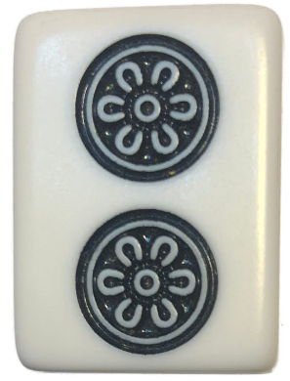
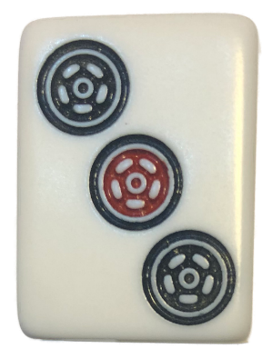

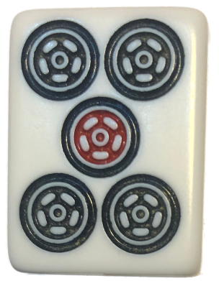

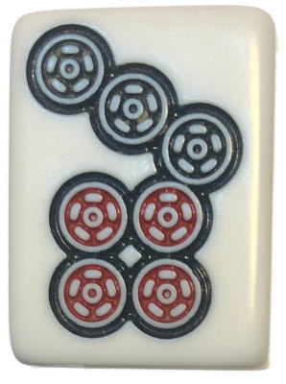
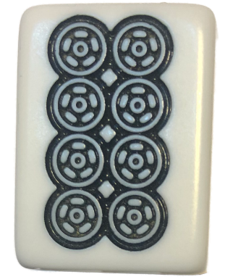
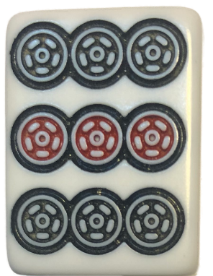
МАСТЬ ПИН
1 2 3 4 5 6 7 8 9

Slide 8
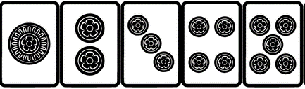
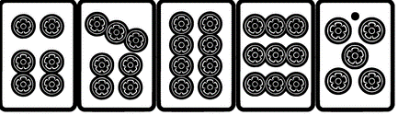

МАСТЬ ПИН
1 2 3 4 5 6 7 8 9
В принципе, с мастью пин всё просто. Если какой-либо из тайлов вызывает трудности – включите воображение (или, наоборот, аналитическое мышление), постарайтесь придумать себе правило или ассоциацию, с помощью которых запомните то, что нужно.
Например, нужно запомнить семерку (7 пин). Как вам удобнее это сделать?
Так тайлы пин выглядят в «шпаргалках»
Можно дать этой фигуре смешное название (например, «кочерга» или «кракозябра»).
Можно придумать, на что она похожа (на хлопушку-нумератор, используемую на киносъемках ☺ ?).
Можно подметить, что это единственный асимметричный символ в масти пин.
В общем, всё, что работает на вас и облегчает запоминание…
Предлагайте свои приемы для запоминания,
делитесь с сокурсниками в чате!

Slide 9
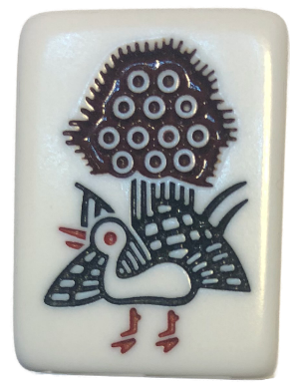
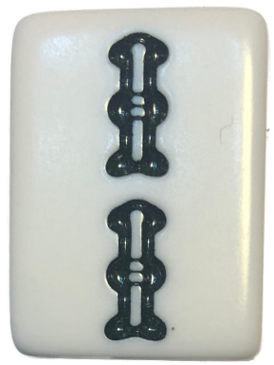
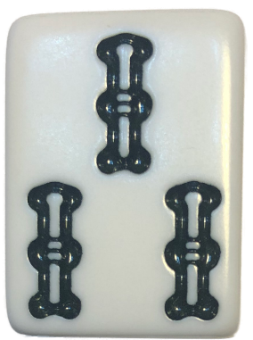
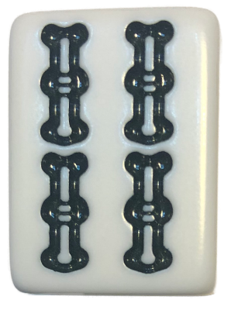
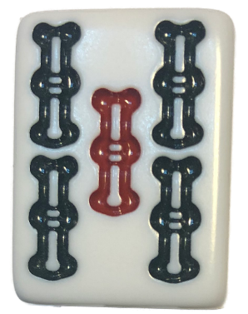
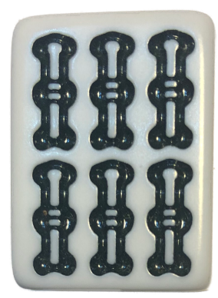
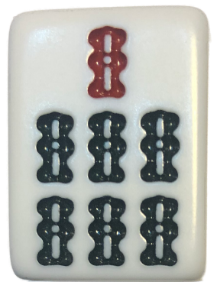


МАСТЬ СО
1 2 3 4 5 6 7 8 9

Slide 10




МАСТЬ СО
1 2 3 4 5 6 7 8 9
Сориентироваться в масти со тоже легко. Нужно только запомнить, что павлин – это «единица» (1 со), и еще привыкнуть считать, а не читать «восьмерку» (8 со): это восемь коленец бамбука, а не две буквы «М», как вначале может показаться ☺
Так тайлы со выглядят в «шпаргалках»
Введите в свой актив как можно больше техник запоминания. Задействуйте слова, образы, всё, что угодно. Например, придумайте рифмовку («павлин – бамбук – один»), постройте визуальную ассоциацию (как насчет павлина из бамбука? ☺) или мысленно дорисуйте восьмерку на тайле 8 со – вы наверняка с детства помните множество подобных приемов…
Павлин в разных наборах может выглядеть по-разному, но всегда ясно, что это птица
…и можете во всеоружии перейти к масти ман и благородным тайлам!

Slide 11









МАСТЬ МАН (слайд 1 из 4)
1 2 3 4 5 6 7 8 9

Slide 12




МАСТЬ МАН (слайд 2 из 4)
1 2 3 4 5 6 7 8 9
Символы на тайлах ман – это японские обозначения цифр от 1 до 9. Нижний красный иероглиф, одинаковый для всех тайлов, означает 10 000, этот символ традиционно, издавна используется в маджонге.
Так тайлы ман выглядят в «шпаргалках»
1, 2, 3 – легко посчитать и легко запомнить: одна, две или три черты, вполне «по-нашему»
4 – здесь и далее интереснее. Ваша задача – найти такую ассоциацию, которая сработает именно для вас и, может быть, как-то свяжет этот символ с числом «четыре». Самое простое: у символа «четверки» 4 стороны и 4 угла. Что можно сделать еще? Создать в своем воображении образ (скажем, знамя или парашют)? У вас есть свой вариант, лучше? Вот и прекрасно!

Slide 13















МАСТЬ МАН (слайд 3 из 4)
5 – наши варианты: велосипед и кошка. Многим эта фигура также напоминает стилизованную цифру «пять»
8 – наши варианты: пагода и птицы
.
6 – наши варианты: кран с водой и морская звезда
9 – наши варианты: туфля и дельфин. Многим эта фигура также напоминает перевернутую девятку
7 – наши варианты: взлетающий лебедь и пикирующий самолет. Многим эта фигура также напоминает перевернутую семерку

Slide 14
МАСТЬ МАН (слайд 4 из 4)
И все тайлы ман в разных ракурсах…

Slide 15
ДРАКОНЫ (слайд 1 из 2)
Белый дракон
Красный дракон
Зеленый дракон

Slide 16




ДРАКОНЫ (слайд 2 из 2)
В принципе, эти символы означают не драконов, а три конфуцианские добродетели… Но при адаптации игры для западных культур это показалось слишком сложным ☺ И стали они драконами…
С белым драконом всё просто: он такой белый, что его даже «не видно» на белой поверхности тайла. Его точно ни с чем не спутаешь ☺ Мы даже не будем показывать его в разных ракурсах – и так всё ясно.
Так драконы выглядят в «шпаргалках»
Белый
Красный дракон тоже запоминается легко. Он действительно красный, и в его символе действительно можно разглядеть подобие дракона: вверху голова, внизу хвост, посередине – расправленные крылья…
Красный
Оставшуюся странную фигуру придется признать зеленым драконом (и во многих наборах она действительно имеет зеленый цвет). Придумайте также собственную версию: на что похож зеленый дракон и с чем его можно ассоциировать.
Зеленый
Красный и зеленый дракон в разных ракурсах

Slide 17
ВЕТРА (слайд 1 из 4)
Восточный
Южный
Западный
Северный

Slide 18









ВЕТРА (слайд 1 из 3)
Первое, что можно сделать для запоминания символов ветров, – мысленно найти на иероглифе каждого ветра место, где можно вписать стрелку, указывающую в «привычном» нам для этого ветра направлении (то есть для восточного – направо, для южного – вниз и так далее).
Восточный
Так ветра выглядят в «шпаргалках»
Южный
И можно сассоциировать каждый иероглиф с каким-то образом. Наши варианты: Восточный ветер – танцовщица, Южный – вампир, Западный – Кит, Северный – замок…
Западный
Северный

Slide 19


ВЕТРА (слайд 2 из 3)
Здесь даны тайлы ветров во всех ракурсах.
Иероглифы восточного и южного ветров изображаются также на индикаторе раунда. Обратите внимание на различие в шрифтах между тайлами и индикаторами: шрифты могут быть разными!
ВОСТОК
ЮГ
Хорошо запомнить тайлы ветров важно еще и потому, что в игре для вас часто будет иметь значения ветер вашего места (о правилах игры – подробнее в презентации к Занятию 1). Хорошо бы мгновенно реагировать на нужный тайл, когда вам удается взять его со стены.

Slide 20






ВЕТРА (слайд 3 из 3)
Расположение ветров места (обратите внимание на различия в шрифтах на тайлах и на схеме). Порядок ветров: Восток – Юг – Запад – Север. Положение восточного ветра за столом может быть различным (сравните схему стола и розу ветров справа).
Западный
В маджонге действует «небесный глобус»: стороны света
не соответствуют привычной нам розе ветров,
север и юг меняются местами.
Северный
С
Ю
Южный
З
В
З
В
Ю
С
Юг
«ГЛОБУС ЗЕМНОЙ»
«ГЛОБУС НЕБЕСНЫЙ»
Восточный

Slide 21
ПРИМЕРЫ КНИГ ПО МНЕМОТЕХНИКЕ
Навыки запоминания пригодятся в любой сфере жизни. Если вас заинтересовала тема мнемотехник и развития памяти – об этом написано много книг:
https://lifehacker.ru/10-memory-improvement-books/
https://www.ozon.ru/product/razvitie-pamyati-po-metodikam-spetssluzhb-bukin-denis-225229604/?sh=K_pWpR115g
https://www.marxists.org/russkij/luria/1939/malenikia.htm
В маджонге, кроме тайлов, запоминать придется еще многое (например, систему яку, систему подсчета очков и другие моменты). Поэтому сейчас самое время проанализировать и потренировать свои навыки запоминания. Желаем успеха!

